Slide 1
赛弘众智大健康
赛弘众智
2021.01

Slide 2
公司背景

Slide 3
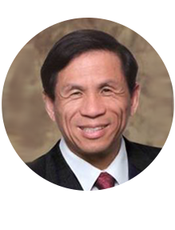



赛弘众智源自WebEx，是赛伯乐投资孵化企业
三次打败微软
形成行业内的主导地位 !
03
2000年7月，WebEx在纳斯达克成功上市
朱敏先生
01
1996年，朱敏先生在美国硅谷创立WebEx
04
2007年，WebEx以32亿美金出售给CISCO 思科
02
1999年，美国最大风险投资机构之一NEA对WebEx进行投资
通讯史上的革命性创新
打造了数字创业的创业生态！
WebEx 是SaaS领域的先驱者
——实现SaaS的规模化落地

Slide 4
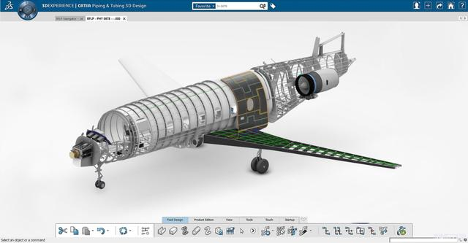
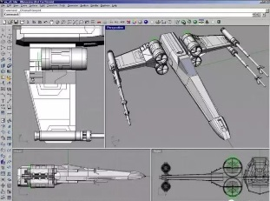

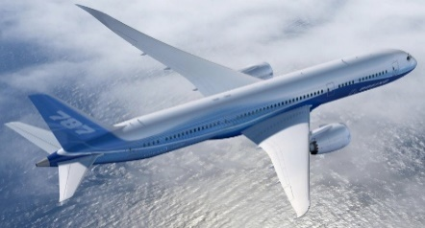
WebEx最早实践了为波音提供数字孪生协同方案
波音2006最佳供应商
波音全球设计师
全球协作
设计最新版的飞机
共享修改CAD
数字孪生
全球协同
创新链+产业链
超过20,000波音供应商
使波音787飞机设计生产时间整整缩短一年
成为第一架没有制作模型机就直接投入生产的飞机

Slide 5


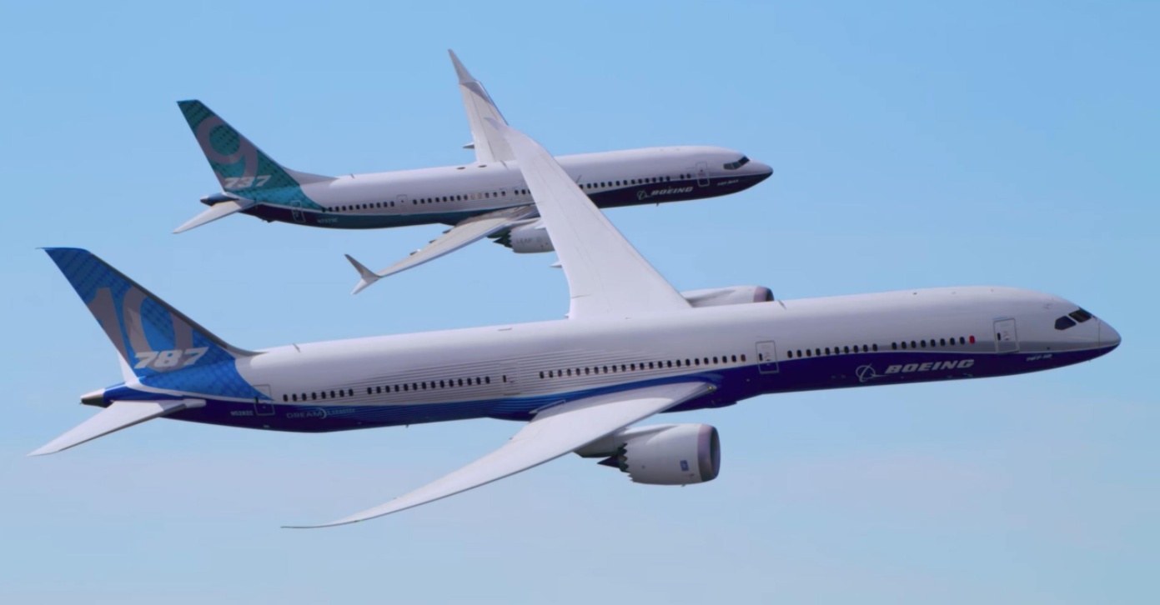



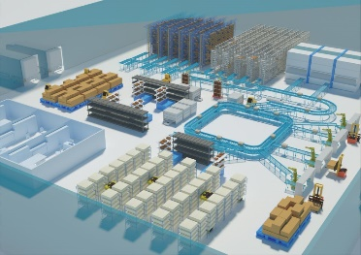

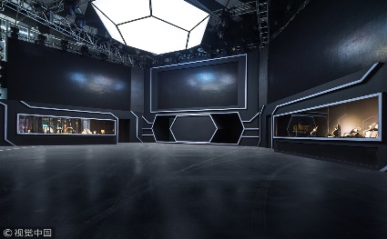
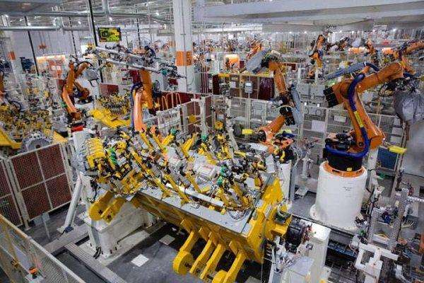

数字孪生帮助波音实现数字化、网络化升级
质量监控人员
Webex
技术工程师
生产监控
技术支持
生产管控人员
采购管理人员
全球物流专家
供应商管理人员
环境监测
物流准备
技术支持
质量管理
物流支持
采购支持
环境信息支持
生产、物流信息
生产、装配现场
装配现场
全球供应商

Slide 6
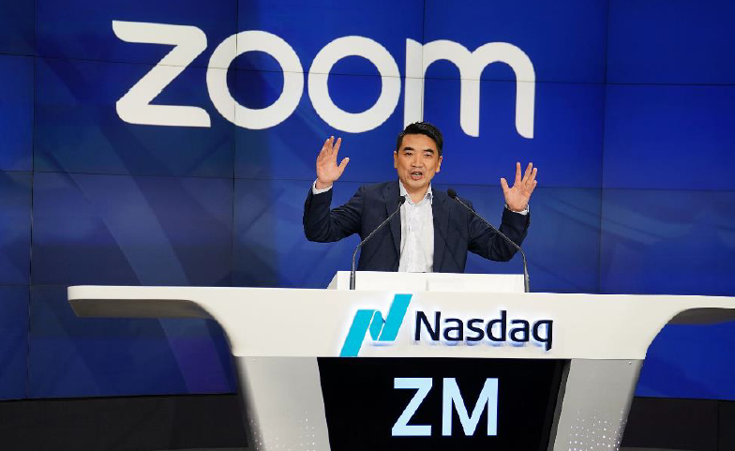
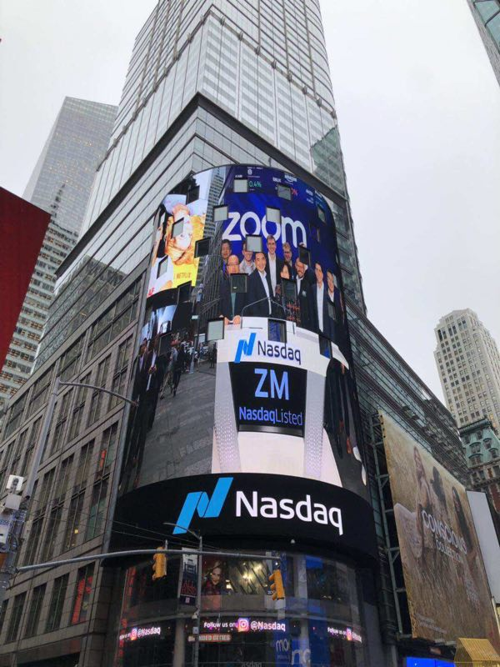
移动时代音视频与数据的大协同——Zoom
Eric Yuan 袁征
Zoom公司创始人
Zoom创始人为华裔工程师Eric Yuan（袁征）。在此之前Eric Yuan（袁征）是WebEx首席工程师之一。
基于在WebEx的经验积累，袁征将WebEx音视频与图纸的大协同业务延伸，迸发出音视频与数据的大协同灵感，成为移动时代成为行业黑马。截止至2020年9月25日美股收盘，硅谷“当红炸子鸡”、黑马科技公司Zoom的股价收于496.5美元，总市值高达1500亿美元。

Slide 7
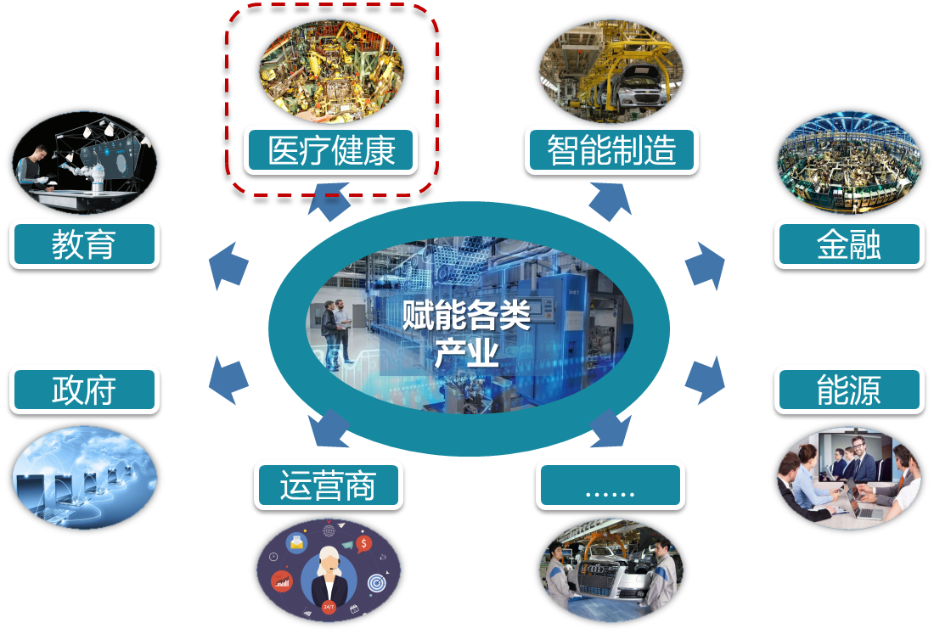
5G时代智能孪生+专家的大协同网络平台
全球化的医疗大健康协同网络
  药厂
  研发
  医疗机构
  医疗器械
  经销商
  药店
  诊所
  患者
  保险机构
  ……
是智能孪生+专家的大协同网络平台
传感器+物联网
AVR
3D扫描+3D打印
智能机器人
实时协同互动
数字孪生
大数据
超级大脑
智能孪生协同平台（WebEx3.0）

Slide 8
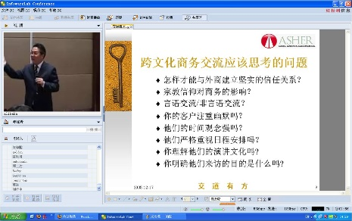

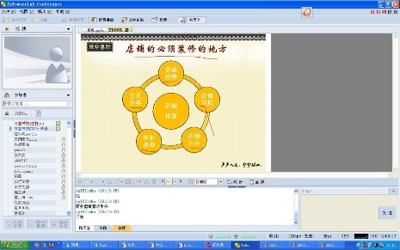
曾经为淘宝打造线上获客与运营培训大并发协同支撑平台
淘宝建设初期，如何保证种子用户的稳定，
如何利用种子用户做病毒营销；
淘宝海量店家如何运营自己的店铺，如何赚钱
淘宝店线上获客与运营培训支撑平台
在线销售培训
店铺装修培训
商品排行培训
客服售后服务
店铺引流培训
其他培训
平均2000人/场在线协同支撑
大数据营销
+
在线协同服务
红杉树平台
为淘宝店铺培训截图
线上营销服务平台巨头

Slide 9






大协同平台部分服务客户
华为
爱立信
海康威视
阿里巴巴
上海电信
京东
生态系统
构建战略供应商
欧洲市场战略突破、德国电信深入运营
软硬件协作
专业化运营
平台化运营
网络协同
电信级教育用户平台应用
网络化布局
大协同

Slide 10
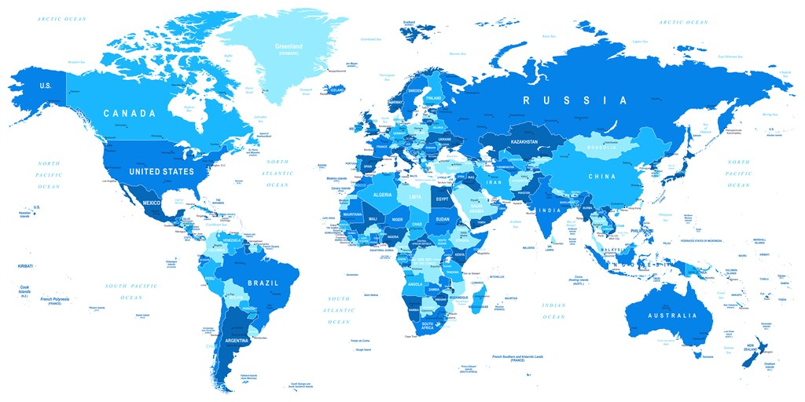
与华为/爱立信数据通讯协同合作
德国电信 乌干达MTN 津巴布韦 Telefonica 湖北移动
Saudi Aramco BI955,Dhahran site
Saudi Aramco BI955,Abqaiq site
香港PCCW项目 阿尔及利亚电信 广东移动
喀麦隆 湖北电信 福建电信 河北广电 湖北移动 江苏移动
Rostelecom USI Nawras PCCW Global
BSNL NGW Vameroom telecomuntions
中国移动浙江公司 中国移动通信集团云南有限公司
Belarus Beltelecom 中国移动通信集团福建有限公司
中国移动广西公司 中国空管
中国电信股份有限公司福建信息产业分公司
中国电信集团公司河北省电信分公司
中国移动通信集团江西有限公司
ME-SAUDI MOBILY-RCY YANBU
北讯 Etisalat Company
山西电信 印尼电信
中国移动通信集团湖北有限公司
MIC Tanzania Limited
Cantel NBN Project, Cameroom telecomunications

Slide 11






创始人 — 朱敏先生
浙江大学（原浙江农业大学）
拖拉机设计与制造专业
浙江大学
工程管理系研究生
美国斯坦福大学
工程经济系统 博士
1977~1981
1982~1984
1984~1990
  名校骄子
共同创始人/ CTO
创立
纳斯达克上市
被思科以32亿美元价格收购
1991
1996
2000
2007
美国杰出华人企业家
后以1300万美元出售
2005
2006
2007
2017
  投资人到双创推动者
创始人
创立
合伙人
加入
院长
捐资1000万美金成立
领捐1亿元
成立
创新创业学院
  √中国互联网+最具影响力年度人物 √中国创新创业先锋 √中国留学人员创新创业50人 √07年风云浙商
  √中国基金业协会创投委委员 √福布斯中国最佳投资人 √中国最活跃的天使投资人 √浙江大学校董

Slide 12
01互联网基层
医疗健康服务平台

Slide 13
赛伯乐大健康布局
基层医疗板块
医疗垂直领域板块
政府相应政策
连锁药店新零售服务平台：聚象-药连连
基层医疗综合服务解决方案提供商：医号馆
智能化数字健康平台：微医
共创共享医药人创业服务平台：榕凤
大健康服务云平台提供商：纳呈
中国心血管慢病健康管理平台：一诺心康
肺结节领域先驱者：李钟集团
国际整形医学科技产业孵化平台：上海九院&中国生物
青少年安全近视矫正领导者：菁视眼科
云医疗平台支撑的儿童脑瘫和自闭症康复医院 ：中卫莱康
优秀数字医疗大健康企业落地
优秀数字医疗大健康项目引进
传感器+物联网
实时协同互动
医疗大协同网络平台&服务板块
医药试剂板块
医疗智能孪生平台服务商：红杉树信息
大健康领域医药人培训平台：药视康
医学传媒门户平台：365医学网
AVR
大数据
多组学生命大数据与人工智能的一体化平台：云检科技
基于人体数字孪生的
智能孪生协同平台
3D打印+3D扫描
产业外围支持板块
医疗器械+医疗技术板块
数字
孪生
数字医疗大健康科技创新服务提供商：博士科技
数字医疗大健康领域数据智能服务领导者：每日互动
数字医疗大健康领域新媒体运营服务商：旭航网络
数字医疗大健康产业产教融合基地：高杉清
……
国内首家医美手术机器人&医疗机器人CRO平台：罗伯特医疗机器人
医学人工智能：浙大睿医
智能机器人
超级大脑

Slide 14
从工业产品数字孪生延伸到人的数字孪生
工业产品的数字孪生
人的数字孪生
1. CAD 结构、外型渲染
2. CAE 功能仿真
3. CAE 材料、应力等基础分析
解剖学：通过影像建立3D结构
生理学/病理学：根据检查数据构建仿真运行
组学：根据检查数据分析人体组织器官的功能和代谢状态
延伸
设备传感器+物联网
穿戴传感器+物联网
产品全生命周期运行与反馈数据
诊疗 ｜ 买药 ｜ 保健 ｜ 运动 ｜ 饮食

Slide 15
5G时代智能孪生协同平台（基于数字孪生的智能大协同）
生态企业
人体“零部件” 生产 | 验证医疗器械 | 药品模拟临床试验 | 设计与测试新治疗方案 | 疾病预防 | 个性化护理方案
诊所
病患
医生
药店
医疗器械
更直观易懂的理解病情
根据数字孪生分析预测，了解自身情况，做出合适的响应：运动、饮食、日常注意事项、日常用药等等
门诊医生
更全面了解病患，提供更准确的治疗方案
数字孪生+知识图谱构建辅助机器人，帮助医生做相应的辅助治疗
基层医生学习、与专家更好更直观的沟通，给予恰当诊断与治疗建议
药厂
各科室
医疗机构
人的
数字孪生
管理层
经销商
病患
病患家属
保险机构
地方政府
手术医生
医疗专家
医院
基于数字孪生的智能大协同
传感器+物联网
AVR
3D扫描+3D打印
智能机器人
实时协同互动
数字孪生
大数据
超级大脑
智能孪生协同平台（WebEx3.0）
Notes:
在产品及治疗方案开发的早期阶段就能对大规模虚拟患者群体进行全新的概念测试。通过采用系统化方法对整个人体进行建模，医疗保健企业能精确地预测其解决方案对各种人群条件和活动的表现。反过来，生物信息学革命也会相应改变医疗保健领域的规则，就像几个世纪前发生的体内和体外革命一样。

Slide 16
人体数字孪生智能协同平台研发与应用规划
垂直领域
中卫莱康
李钟集团
联影远程医疗
东方医院
… …
申报苏州产研院项目
3年1亿补贴
诊宝康全国诊所业务拓展
20万诊所 | 500顶级专家 |
顶级培训机构（协和） | 1亿消费者
研发经费
基层市场

Slide 17

李钟集团 – 互联网医院平台
肺科专家
李钟集团
影像诊断中心
李钟医生集团
中国医药教育协会
腹部肿瘤专业委员会
流量
输送病人 – 二次检查或肺活检
专家服务：肺活检 | 肺外科手术 | 健康培训包 | 术后服务包
在线培训
专家对接
健康培训包
互联网医院平台
预约挂号
报告查看
平台
远程诊断
远程会诊 / 转诊
处方流转
药品配送
专业培训
专家对接
慢病服务
数字孪生
智能协同
数据跟踪、管理
流量
输送病人
赋能 | 流量
培训技能提升、专家服务
慢病管理服务、药品采购、产品营销
赋能 | 流量
培训技能提升、专家服务、转诊基地
体检中心
药视康
基层诊所 + 药店
实体医院
用户
诊前、诊中、诊后全流程健康管理服务
买药 / 就医 / 问诊

Slide 18
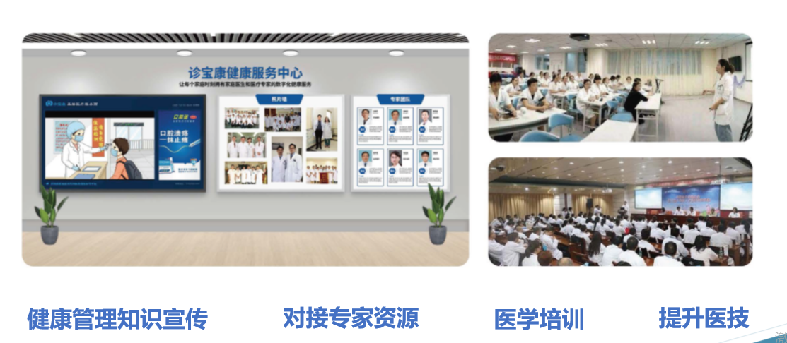
赋能诊所——对接专家资源+培训
20万诊所
500顶尖专家
顶尖培训机构
1亿消费者
购买服务

Slide 19
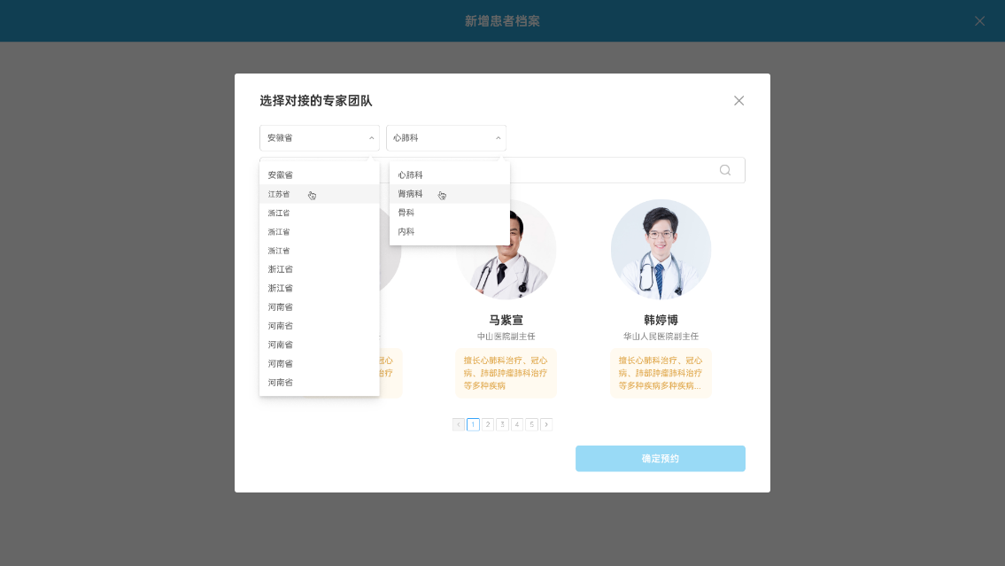
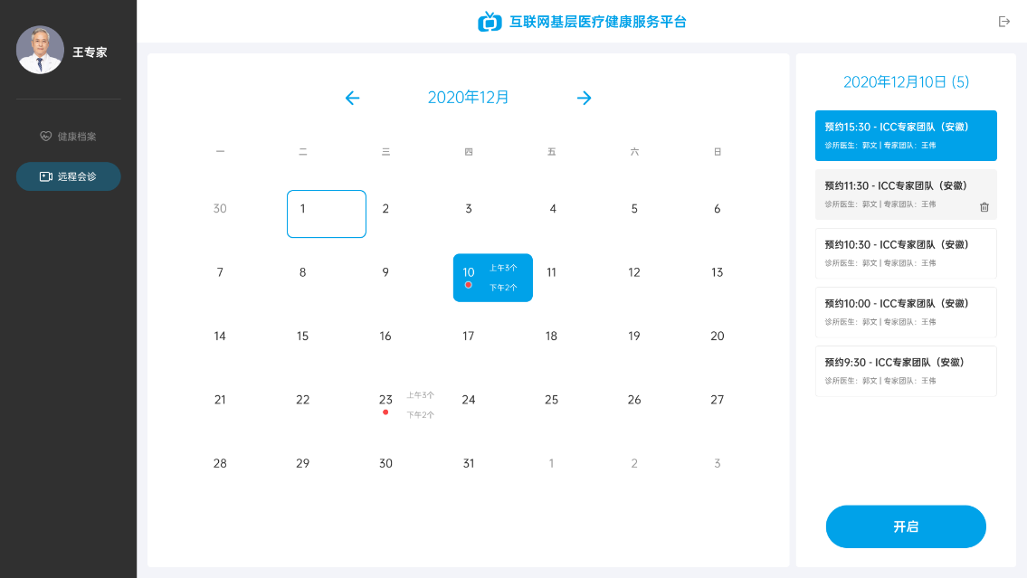
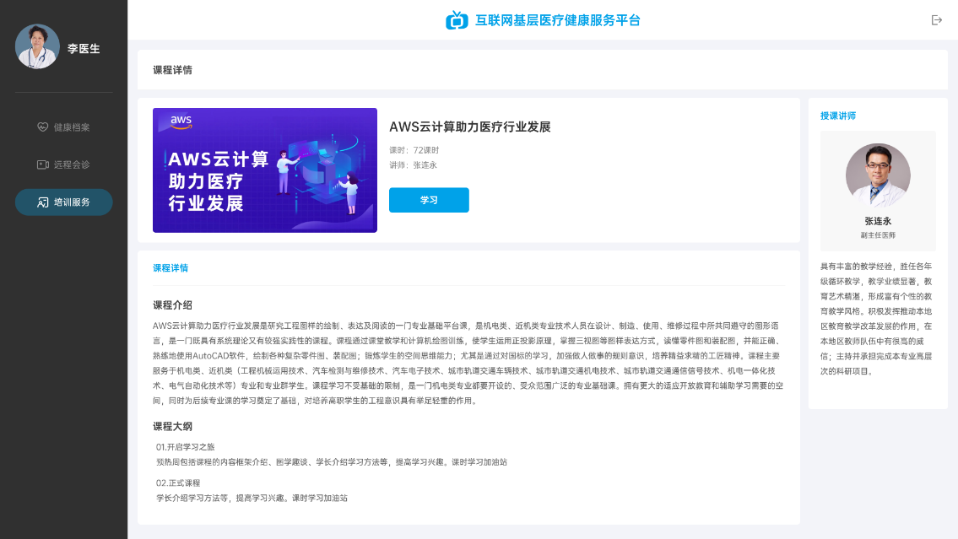
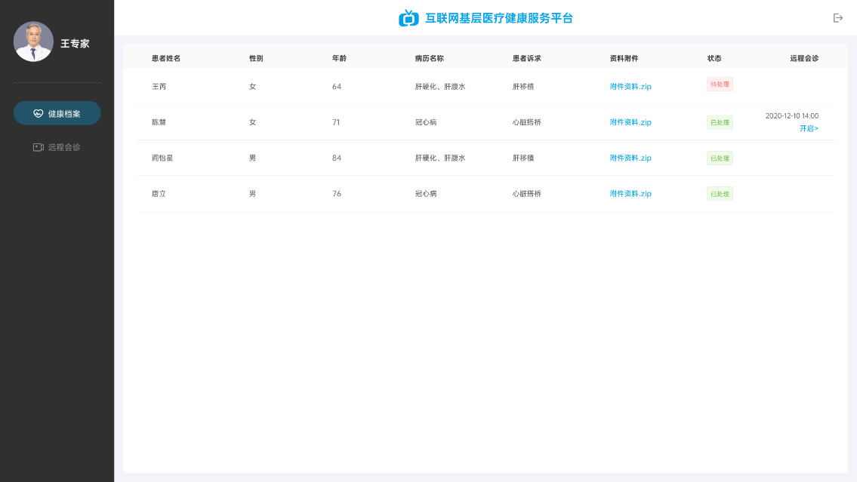
专家对接服务
专家接诊
转诊会诊
专家培训
协同建档

Slide 20
02健康服务包

Slide 21
健康服务包
实现健康服务包发布、管理、购买以及服务包内容的线上服务
健康服务包
患者
医生
互联网基层医疗健康服务平台
购买健康服务包
听讲座，远程问诊
发布健康服务包
管理健康服务包
提供健康讲座、远程问诊等服务
Notes:
模板来自于 http://docer.wps.cn

Slide 22
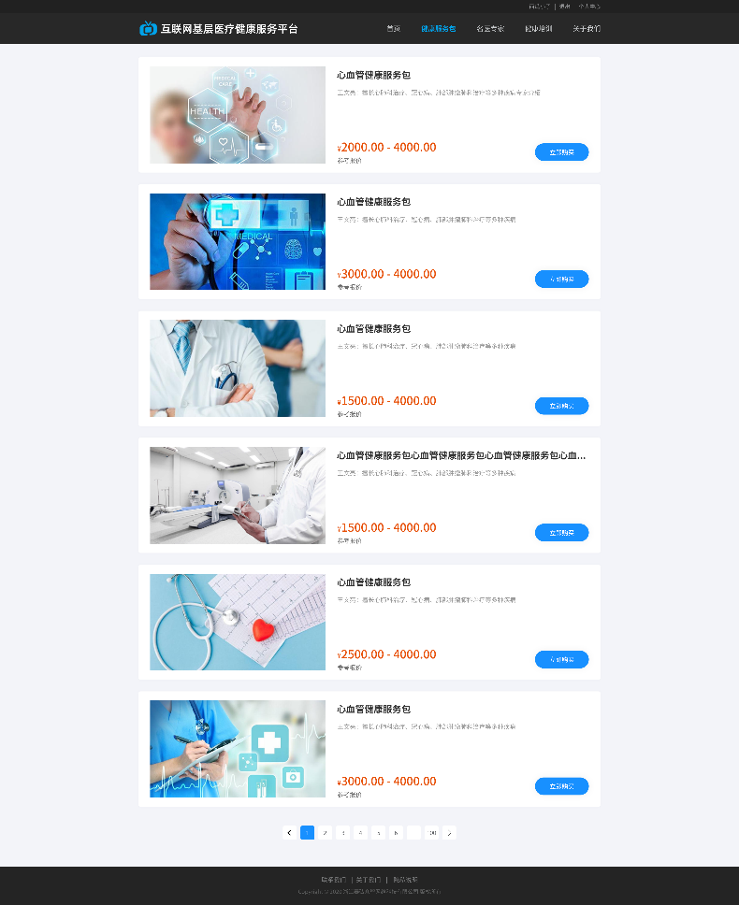
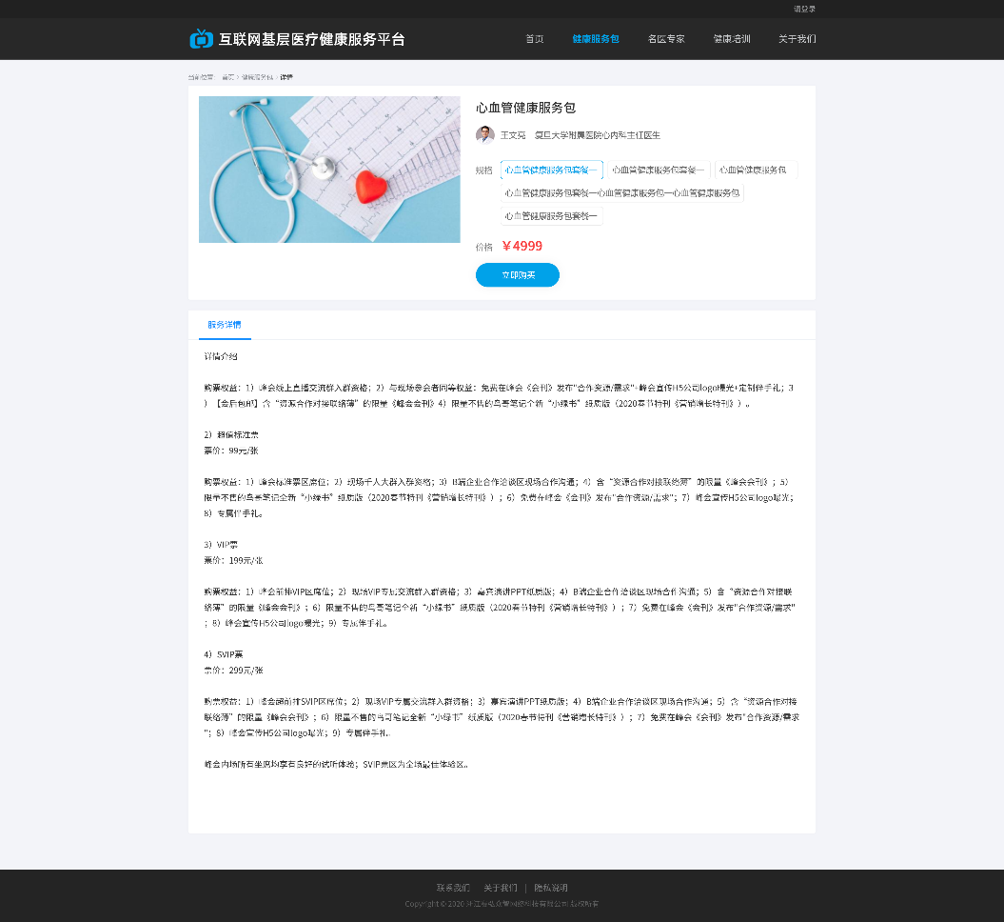
健康服务包

Slide 23
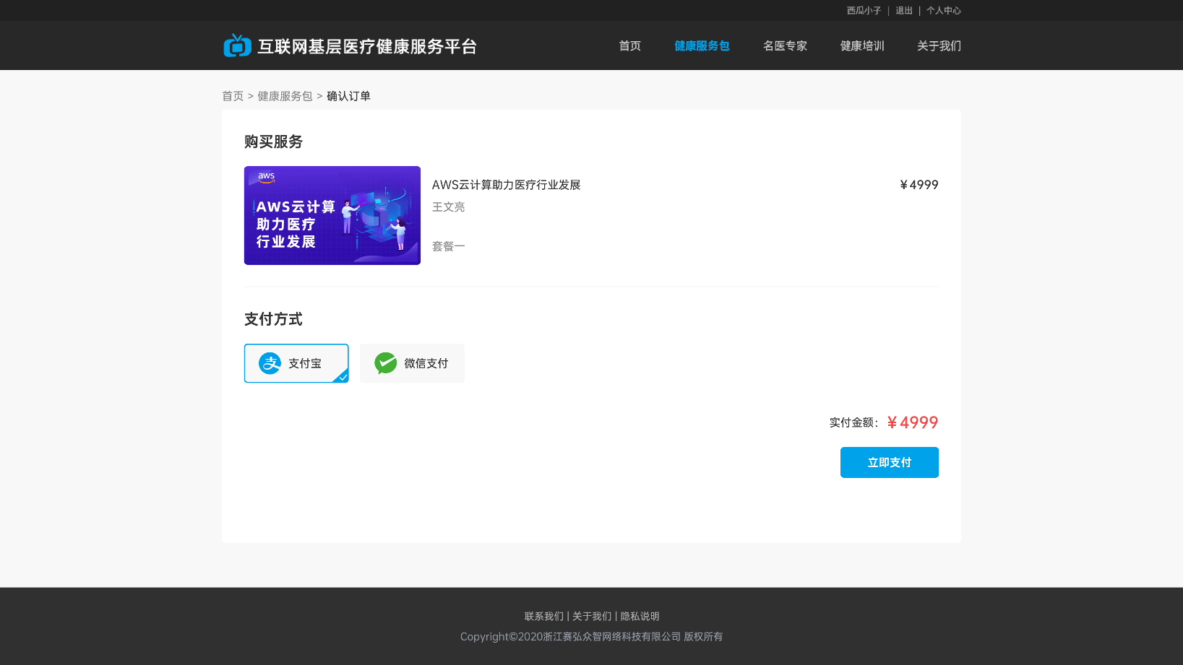
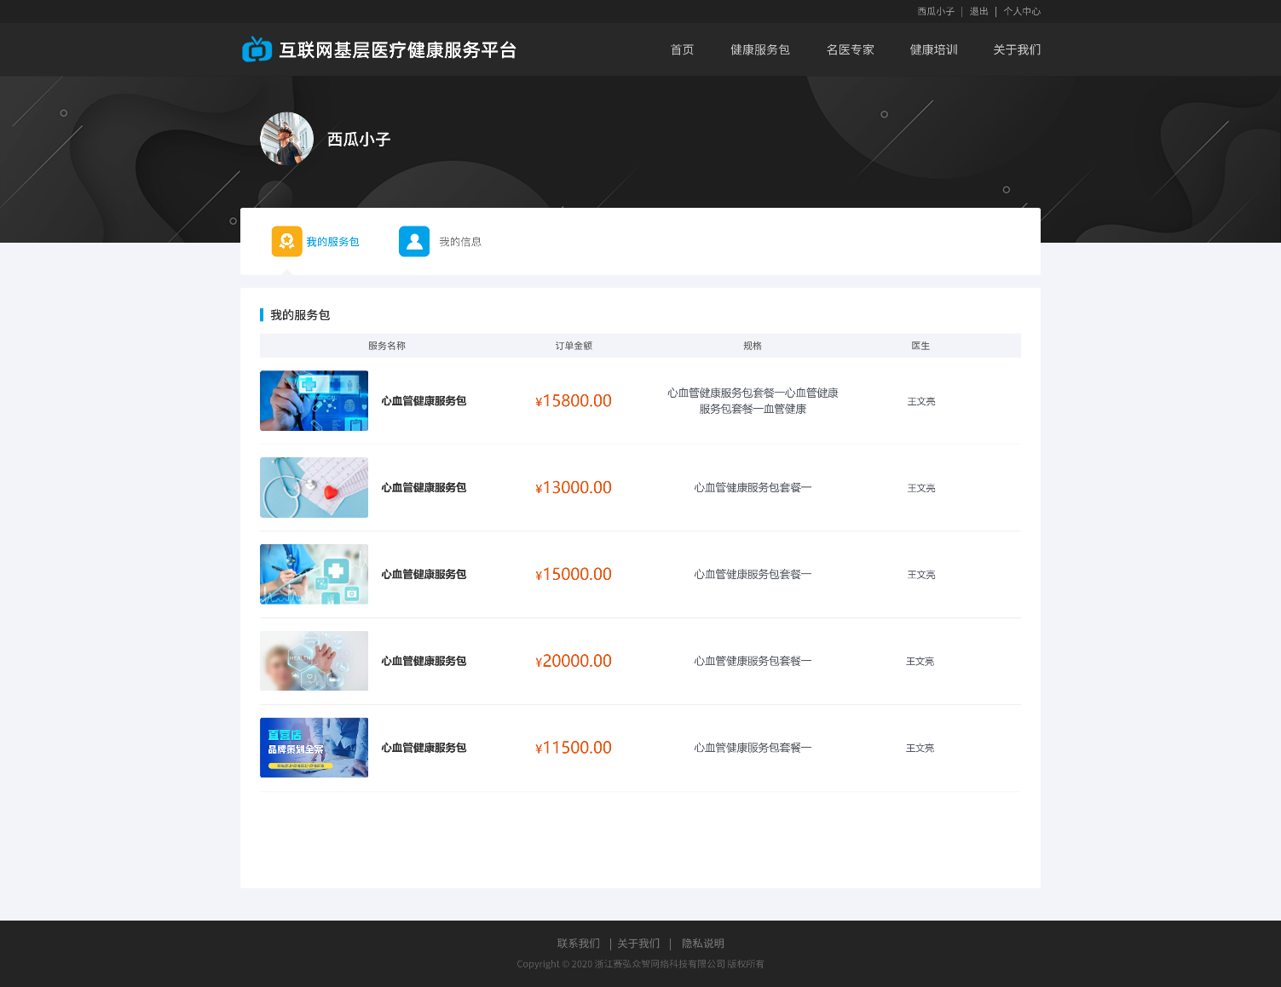
健康服务包

Slide 24
03人的数字孪生

Slide 25
智能孪生协同平台助力医疗产业数字化、网络化、智能化
现在 以医院为中心
将来 以患者为中心
线下为主
线上线下
远程大协同
远程问诊，远程会诊、远程超声、远程手术
让专家能随时随地开展会诊，提升诊断准确率和指导效率，促进优质医疗资源下沉；提升基层医疗服务能力，让基层医疗机构的患者能及时得到救治；
被动响应
主动实时服务
通过传感器+物联网，病患数字孪生，实现院前主动预防和院后持续跟踪；
人工操作
AI辅助诊疗
自动处理
根据病患数字孪生，以 PACS 影像数据为依托，通过大数据+人工智能技术方案，构建AI辅助诊疗应用，对影像医学数据进行建模分析，对病情、病灶进行分析，形成专业知识谱图，利用人工智能自动化处理；为医生提供智能指导方案，形成决策支撑，提升医疗效率和质量；
经验判断
病患体验驱动
人机协作
构建病患数字孪生，以病患为中心，实时健康服务驱动；医疗服务借助AVR，人机协作，共同高效完成；
诊疗服务驱动
超级大脑和专家大协同指导
病患数字孪生实时数据、各科病例数据、专家经验，大数据建模构建专业知识谱图，形成人工智能方案，病患与医生在超级大脑的人工智能指导下得到更智能的服务；同时联合专家线上大协同指导；
诊疗服务为主
八
大 赋
技 能
术
01
02
03
04
05
06
07
08
传感器+物联网
AVR
3D扫描+3D打印
智能机器人
实时协同互动
数字孪生
大数据
超级大脑
基于超级大脑的智能孪生协同平台

Slide 26
5G时代基于人体数字孪生的智能孪生协同平台
是智能孪生+专家的大协同网络平台
全球化的医疗大健康协同网络
  药厂
  研发
  医疗机构
  医疗器械
  经销商
  药店
  诊所
  患者
  保险机构
  ……
传感器+物联网
AVR
3D扫描+3D打印
智能机器人
实时协同互动
数字孪生
大数据
超级大脑
智能孪生协同平台（WebEx3.0）

Slide 27
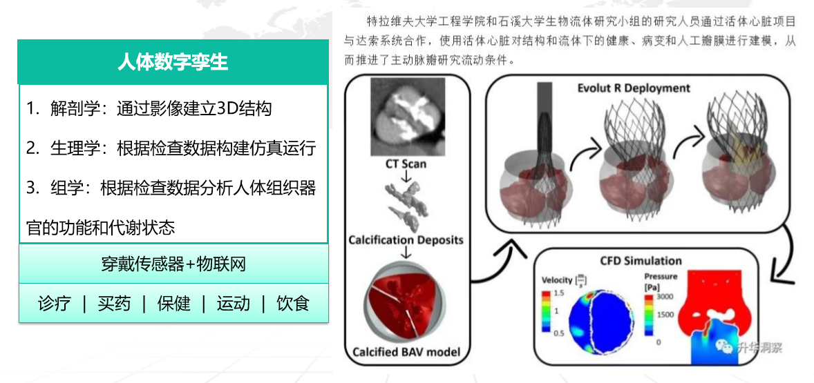
人体数字孪生

Slide 28
5G时代智能孪生协同平台（基于数字孪生的智能大协同）
生态企业
人体“零部件” 生产 | 验证医疗器械 | 药品模拟临床试验 | 设计与测试新治疗方案 | 疾病预防 | 个性化护理方案
诊所
病患
医生
药店
医疗器械
更直观易懂的理解病情
根据数字孪生分析预测，了解自身情况，做出合适的响应：运动、饮食、日常注意事项、日常用药等等
门诊医生
更全面了解病患，提供更准确的治疗方案
数字孪生+知识图谱构建辅助机器人，帮助医生做相应的辅助治疗
基层医生学习、与专家更好更直观的沟通，给予恰当诊断与治疗建议
药厂
各科室
医疗机构
人的
数字孪生
管理层
经销商
病患
病患家属
保险机构
地方政府
手术医生
医疗专家
医院
基于数字孪生的智能大协同
传感器+物联网
AVR
3D扫描+3D打印
智能机器人
实时协同互动
数字孪生
大数据
超级大脑
智能孪生协同平台（WebEx3.0）
Notes:
在产品及治疗方案开发的早期阶段就能对大规模虚拟患者群体进行全新的概念测试。通过采用系统化方法对整个人体进行建模，医疗保健企业能精确地预测其解决方案对各种人群条件和活动的表现。反过来，生物信息学革命也会相应改变医疗保健领域的规则，就像几个世纪前发生的体内和体外革命一样。

Slide 29
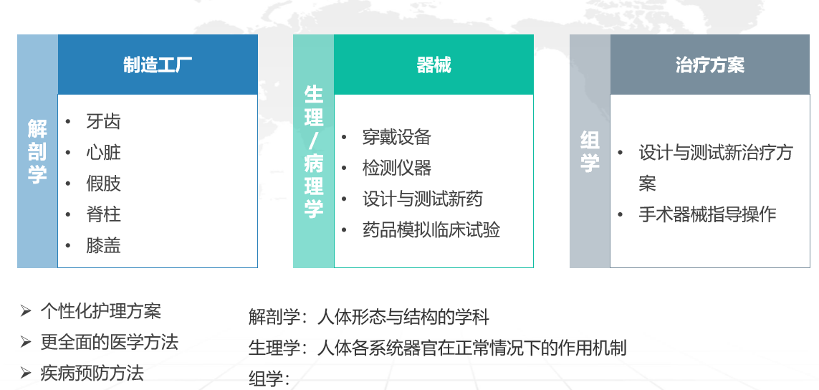
人的数字孪生应用案例

Slide 30
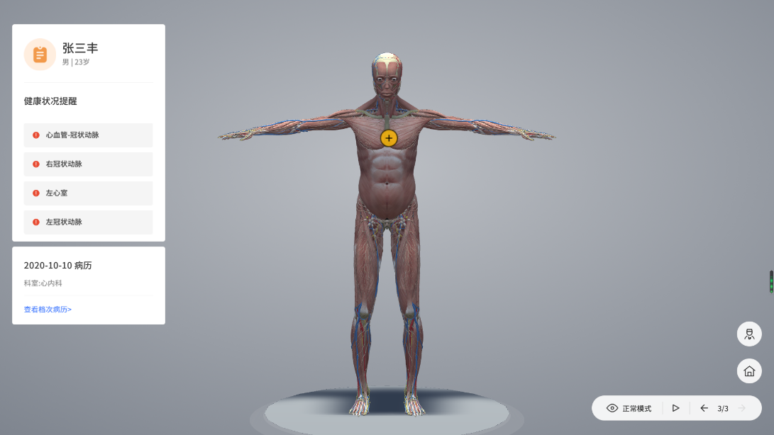
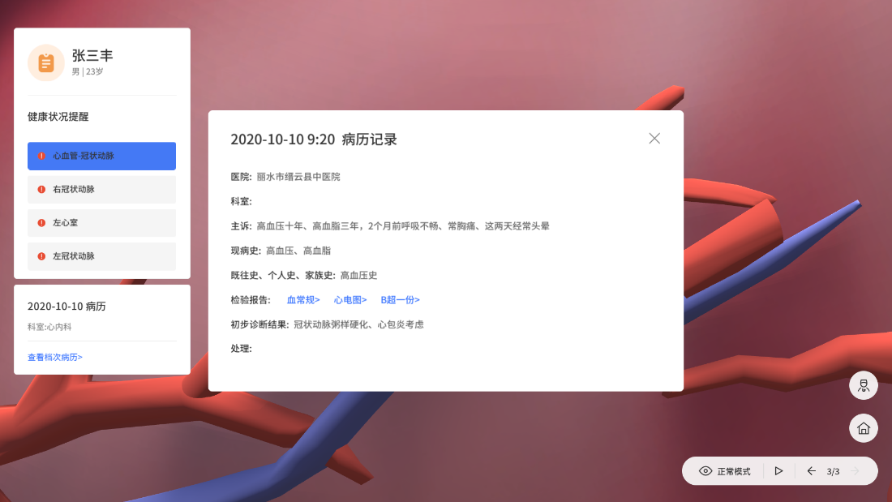
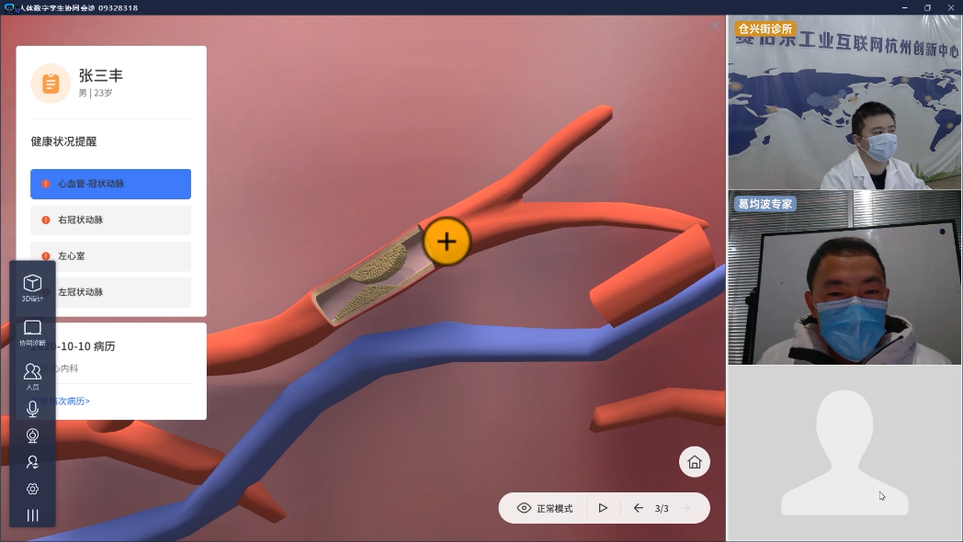
人体数字孪生平台界面

Slide 31
04数字营销服务

Slide 32

产业新媒体分布式协同网络服务平台
实时监控运营效果
KOL管理
数
字
营
销
分
布
式
销
售
项目协同
渠道
培训指导
企业营销部
地方政府
客户协同
规模化网络培训辅导
企业销售部
专家远程支持
产业新媒体
分布式协同网络
服务平台
旭航专家
全
球
协
同
网
络
专
业
知
识
图
谱
数据协同
企业管理层
智能客服
旭航
服务团队
大数据分析智能推荐
大数据智能分析
全数据链管理
合伙人
大数据智能推荐
旭航
管理团队
随着业务的发展，为了更好的给客户提供流量-内容-营销-分销-培训服务
多点的大协同及大数据分析变得尤为重要。

Slide 33
产业多媒体分布式销售平台 功能模块
产业赋能
媒体营销
能力培训
产业赋能内容管理
服务订单管理
服务内容管理
服务线索管理
服务订单管理
培训课程管理
培训安排管理
参加培训
最新活动
大数据分析
企业中心
政府指挥舱
活动内容管理
活动安排
参加活动
营销账号绑定
大数据分析
智能创作
日程、动态提醒
我的服务、课程、活动
文档、通讯录
区域产业数据
区域企业数据
可视化大数据

Slide 34
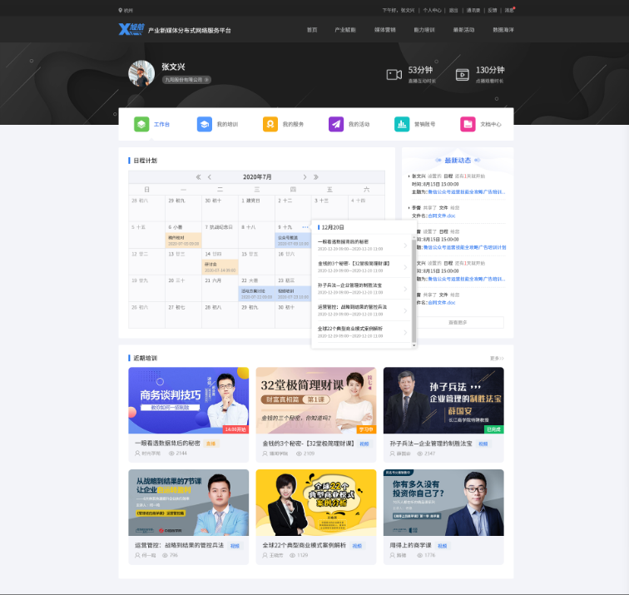
企业中心
企业中心，可以帮助服务商更好的给客户提供服务,服务结果可追溯，增加企业粘性,推送增值服务，助力企业一站式查看服务内容；服务过程随时沟通；服务结果可追溯。
日程表了解项目进度、团队/个人日程安排
最新动态及时推送，更新状态不错过
我的培训：培训线上平台化，学会做新媒体营销
我的服务：服务订单随时沟通，服务内容、报告可追溯
我的活动，了解活动进展
大数据分析，聚合全网新媒体营销数据与情报
文档中心文档集中管理，共享、在线协作编辑
通讯录，文字、在线会议多种沟通方式，沟通更专注

Slide 35
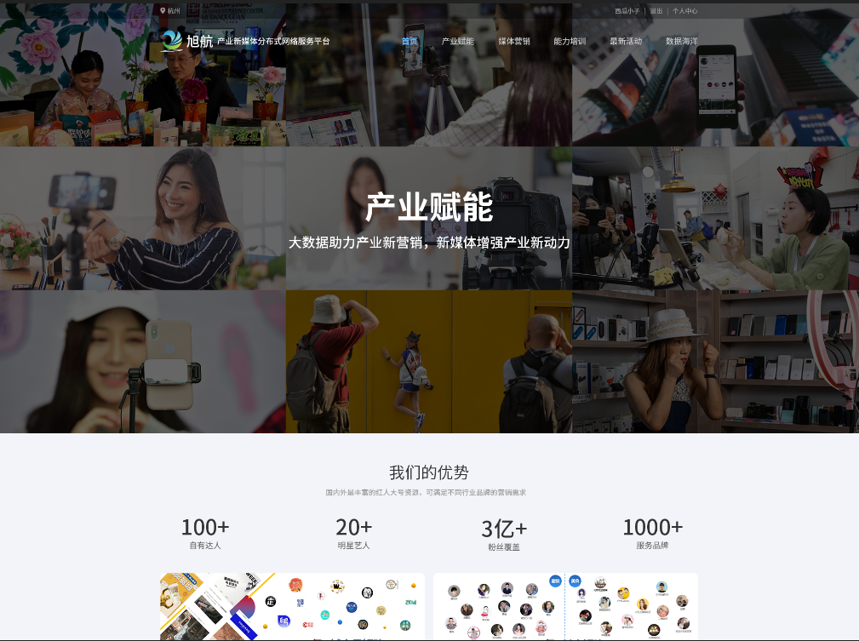
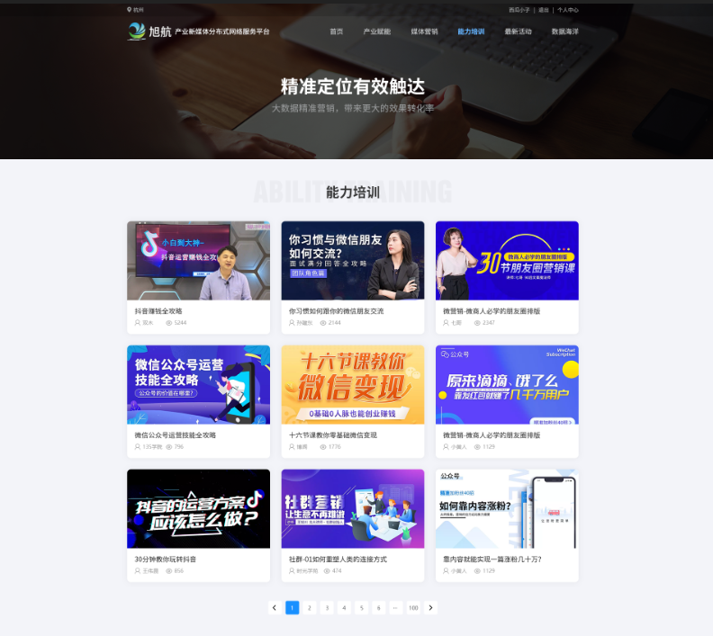
产业多媒体分布式销售平台

Slide 36
目标

Slide 37
3年计划
基层大受众数字营销
分布式销售
医学培训
健康服务包
人体数字孪生智能孪生协同
10亿
寻找60个每年做300台手术的医生
5亿
寻找60个每年做300台手术的医生
1亿
寻找12个每年做300台手术的医生
马海涛
每年1500个手术
30万粉丝 * 每个病人3万
Notes:
模板来自于 http://docer.wps.cn

Slide 38
Thanks

